Slide 1
Benvinguda a les famílies de 6è
Curs 22/23

Slide 2
Temes a tractar:
Equip docent
Calendari del curs
Horari
Entrevistes
Metodologies d’aprenentatge
Continguts
Temporització (activitats/sortides)
Informacions generals
Vacunació
Precs i preguntes

Slide 3
EQUIP DOCENT
Tutores:
Especialistes:
(6è A): Marina Vilaró
(6è B): Borja Gómez
Montse Dulcet i Eloi Vidal (Música)
Fèlix Aparicio (Educació Física)
Anna Barragán i Helena Serrano (Anglès)
Soraya Navas i Marta Capellas (Atenció a la diversitat)

Slide 4
2. CALENDARI DE CURS
Dies de lliure disposició:
Inici de curs: 5 de setembre
Vacances de Nadal: del 22 de desembre al 8 de gener
Setmana Santa: del 3 al 10 d’abril
Inici jornada intensiva: 5 de juny
Fi de curs: 22 de juny
31/10/2022, dilluns (29-30-31-1)
09/12/2022, divendres (8-9-10-11)
17/02/2023, divendres (17-18-19)
02/03/2023, dijous (2-3-4-5)
29/05/2023, dilluns (27-28-29)

Slide 5
3. HORARI
SETEMBRE
Comencem el dia 5 setembre
Infantil i primària 8'45h a 12'45h (dilluns a divendres)
OCTUBRE A MAIG
Infantil i primària 8'45h a 12'30h i 14'45h a 16'15h (dilluns, dimarts, dijous, divendres)
8'45h a 12'45h (dimecres) TARDA COBREIX ESPAI MIGDIA

Slide 6
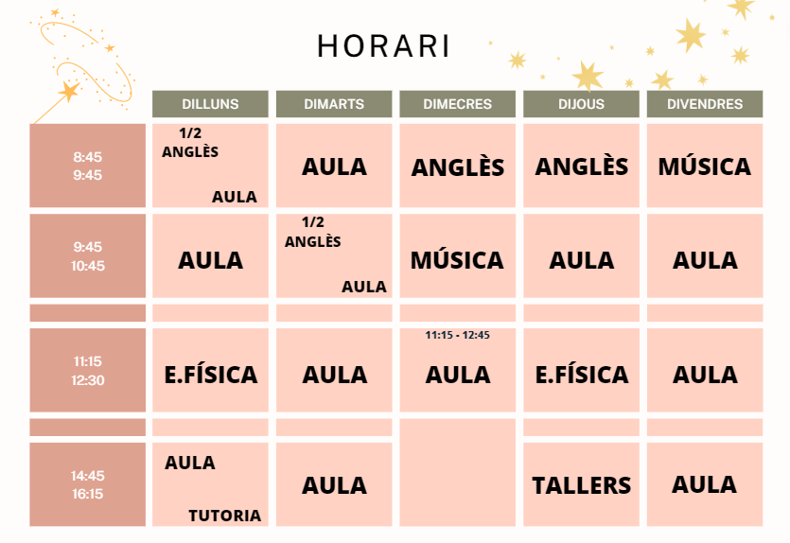
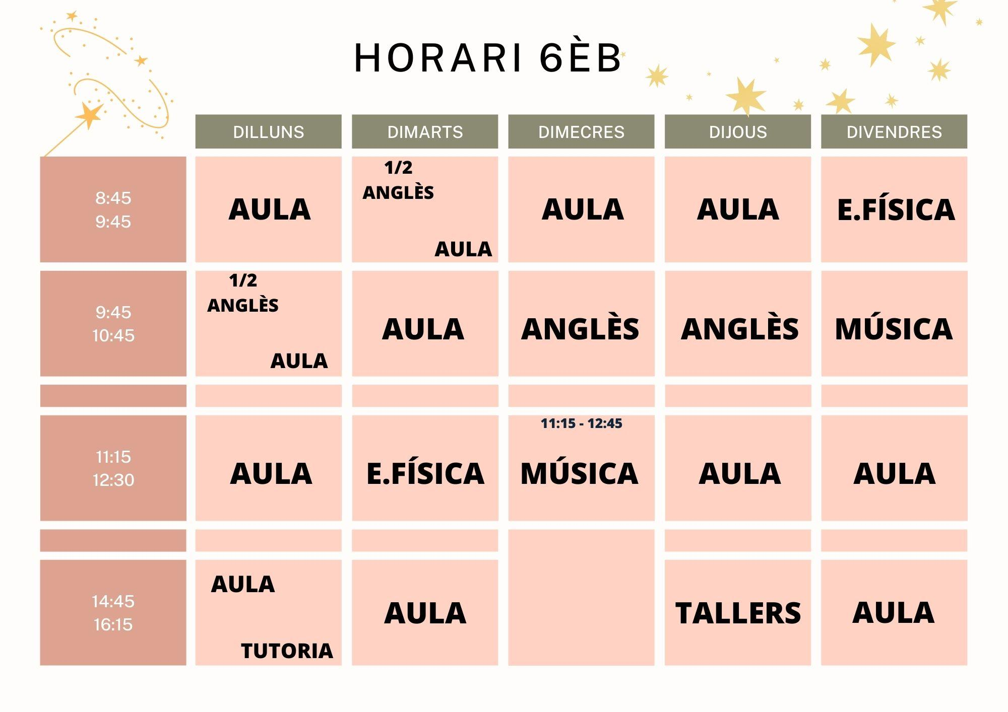
6è A
6è B

Slide 7
4. ENTREVISTES
Dues al curs (desembre i tercer trimestre)
Telemàtiques o presencials
Horaris:
6è A → Dimecres de 10 a 10:45
6è B → Dimecres de 10 a 10:45
Podeu demanar sempre que vulgueu una entrevista a través de Dinantia.

Slide 8
5. METODOLOGIES D’APRENENTATGE
Projectes / APS
Treball cooperatiu
Tallers
Innovamat

Slide 9
Projectes / APS:
Potenciar l’aprenentatge significatiu, partint dels interessos dels infants i els seus coneixements previs.
Els projectes que durem a terme al llarg del curs:
Projecte del nom de la classe.
Concurs Tísner
Projectes d'interessos puntuals.

Slide 10
Treball cooperatiu:
És una eina d’aprenentatge a través de la qual els alumnes s’organitzen en petits grups per treballar junts amb la intenció d’aconseguir metes i objectius comuns.
Rols i funcions
A través de diferents tècniques

Slide 11
Tallers:
Fomentar l’aprenentatge entre iguals, l’autonomia, la interrelació, la creativitat, etc.
Entre 7 i 8 tallers.
1 tarda a la setmana.
Internivell.
Centrat en l’àmbit artístic.

Slide 12
Innovamat:
L’aula de matemàtiques ha de ser un entorn inspirador que els conviden a aprendre i a desenvolupar tot el seu potencial.
Laboratoris de nombres
Aventures
APP Bmath
Material manipulatiu

Slide 13
6. CONTINGUTS
Llengües | Anglès | Medi | Mates | Música
-El correu electrònic -La notícia -El reglament del joc -El còmic -El text teatral -La postal -La poesia -El Texto argumentativo -Las fábulas -La narración | -Exposicions orals (individual o en grup). -Producció de missatges d’intercanvi social a l’aula. -Estratègies de lectura de diferents tipologies. - Lectura expressiva. - Producció de textos breus. -Normes ortogràfiques. | -Projecte nom de la classe -Experimentem (Electricitat i energia, llum i so, les màquines i la matèria) -La reproducció (plantes, animals i humana) -Etapes de la història (mitjana, moderna i contemporània) | Nombres naturals, decimals i primers. -Operacions combinades, -Potències. -Arrels quadrades, - Fraccions. -Percentatges. -Proporcionalitat. - Múltiples i divisors. -Estimacions i deduccions. | -Instrumentació ORFF llenguatge musical. -Improvisació i creativitat a través dels instruments. -Treball de la veu a través de la Cantata Mr Scrooge. -Expressió corporal, dansa i rítmica. Mètode Dalcroze. -Flamenkat. -Final de curs.

Slide 14
7. TEMPORITZACIÓ
 | 1R TRIMESTRE | 2N TRIMESTRE | 3R TRIMESTRE
ACTIVITATS | Santa Cecília Concert Mr. Scrooge | Tallers de sexualitat Gimcana de Pasqua Concurs Tísner | Tallers de lectura Concurs St. Jordi
SORTIDES | Quin soroll fem, quin aire respirem? Dinar de tardor Sortida projecte | Sortida projecte Teatre en anglès Flamenkat (Palau de la música) | Sortida projecte Atletisme Colònies Cala Montjoi

Slide 15
8. INFORMACIONS GENERALS
DINANTIA: ús i horari (de 8:00 h a 18:00 h).
Informes i recull de feines.
Esmorzars (saludable, petit, en carmanyola i no dur envasos).
Administració de medicaments (en paper la recepta).
TOT marcat amb el nom
Què cal dur:
Cantimplora /Ampolla d’aigua
Mocadors
Bata o samarreta gran per plàstica

Slide 16
Documentació:
Drets d’imatge.
Administració paracetamol.
Document reacció al·lèrgica.
Autorització sortides d’entorn proper.
Carta de compromís educatiu (nouvinguts/des).

Slide 17
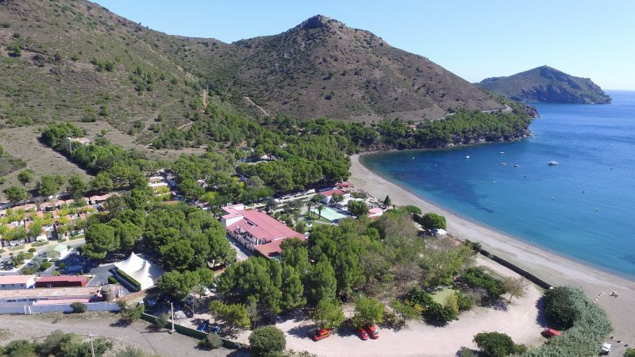
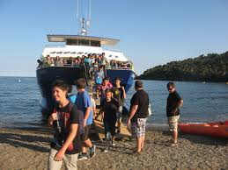
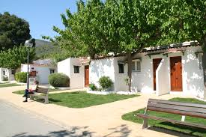
Colònies 6è: (entre el 14 i el 16 de juny)
CALA MONTJOI, Roses (Alt Empordà, Costa Brava).
El pagament de la reserva es realitzarà el mes de desembre de 2022 (ja rebreu informació més endavant).

Slide 18
9. Vacunació
Aquest curs es duu a terme la vacunació dels alumnes de 6è. Com a novetat, s’ofereix la vacuna del papil·loma tant a nenes com a nens.
S’administren les següents vacunes: VPH, hepatitis A, varicel·la i antimeningocòccica conjugada tetravalent.
Dates:
17/11/2022
24/01/2023
18/05/2023

Slide 19
10. PRECS I PREGUNTES

